Slide 1
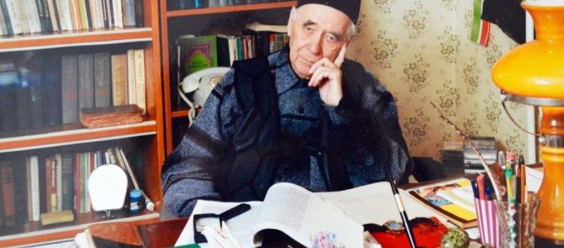
Әмирхан Еники әсәрләрендә татар гаиләсе темасының бирелеше

Slide 2

Тынычлану.
Күпме бергә гомер иткән ир белән хатын бер – берсен аңламасыннар әле – гаҗәп бит бу... Гүя икесе ике телдә сөйләшәләр! Бигрәк тә соңгы ике-өч елда алар арасындагы каршылык, аңлаша алмау ни сәбәптәндер аеруча ешаеп китте.

Slide 3
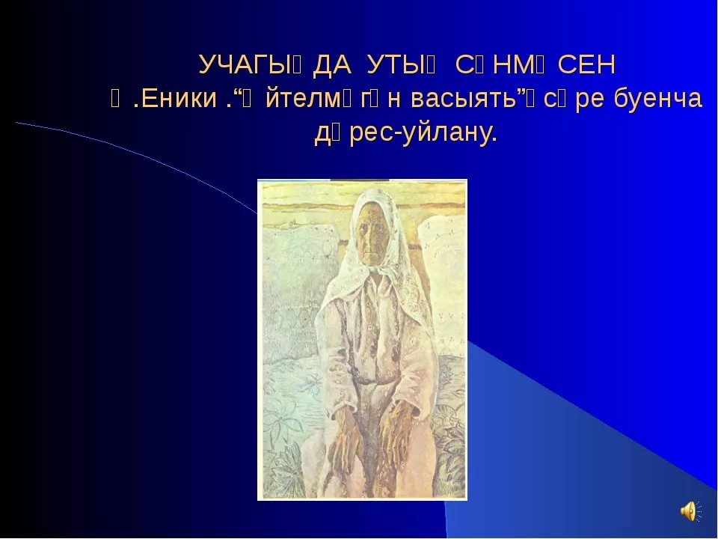
“Әйтелмәгән васыять” хикәясе
Аккилен үлмәде ул, китте генә... Китте генә... Кайтыр, насыйп булса, кайтыр... Ә син учагын карый тор, учагын... Учагында уты сүнмәсен.

Slide 4
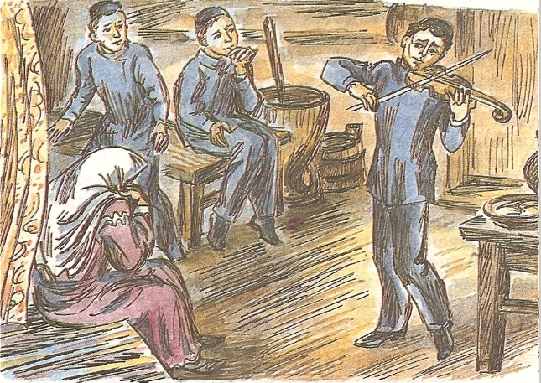
“Матурлык” хикәясе.
Күңелдә тик матурлыкка соклану тойгысы гына утырып кала.Шушы тойгы күздән яшьләр китерә. “Кемгәдер йодрык селкеп кычкырасым килә: ямьсез түгел, матур бит ул, матур Бәдретдиннең әнисе!”

Slide 5

“Бала” хикәясе.
Чыннан да, Зариф, беренче мәртәбә сугышка керүенә карамастан, үзендә аңлавы читен булган бер тынычлык тоя иде. Менә ул ирексездән муенын сыпырып куйды. Гүя шунда баланың кул җылысы йогып калган иде.

Slide 6
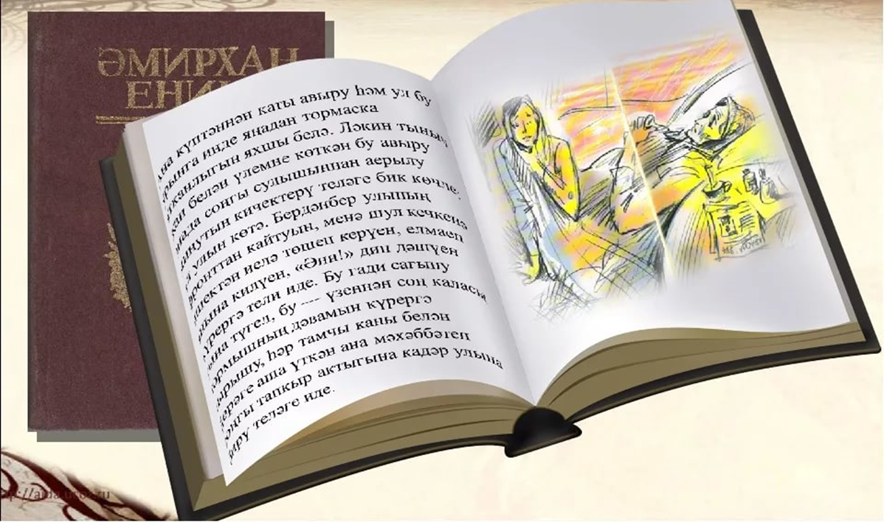
“Ана һәм кыз” хикәясе.
Хәсән!... Әйе, Рәхилә аны карап үстергән иде. Янә үстермәсмени? Әгәр үз баласы булмаса, апаларының, сеңелләренең балаларын карап үстерер. Бер Хәсән урынына ун Хәсән үстерер!

Slide 7

“Бер генә сәгатькә” хикәясе.
Мәрьям абыстайның иреннәре акрын гына кыймылдыйлар:
- Кайтыр күз нурым, кайтыр!

Slide 8
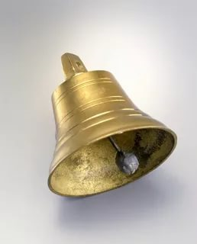
“Җиз кыңгырау” хикәясе.
Әммә мәңге үзгәрми торган бер нәрсә калды: бу – кешенең яшьлеге, мәхәббәте!... Һәркемгә килә ул, һәркем кичерә аны...Менә ни өчен җиз кыңгырау бик кадерле миңа – аның дәртле, көмеш тавышында гүя яшьлек һәм мәхәббәт саклана.

Slide 9


